Slide 1
ŠEGE IN NAVADE V ALPSKEM SVETU

Slide 2
KAJ SO ŠEGE IN NAVADE?
Šege in navade so sestavni del družbene kulture
Šege so tesno povezane z ljudmi in naravo, so del kulturne dediščine in imajo simboličen pomen.
Navade so del človekovega življenja. To so dejanja, ki jih ponavljamo in so del našega vedenja. Navade se privzgojijo.

Slide 4
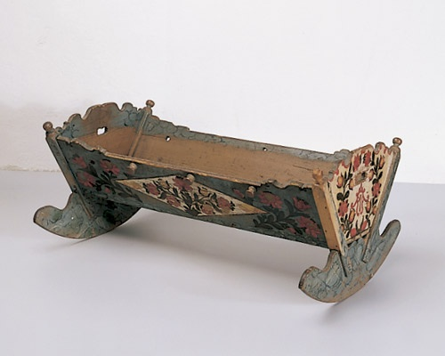
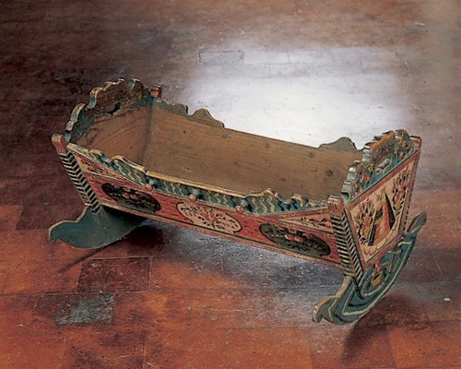
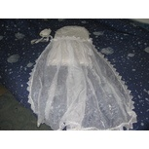
ŽIVLJENJSKE ALI DRUŽBENE ŠEGE IN OBIČAJI - OB ROJSTVU -
Predvsem s krstom je povezano več šeg:
Krstno oblačilo mora biti iz bele tkanine, otroka pa se pokrije s čipkastim prtom .
Če otrok pri krstu joka, pomeni, da bo zdrav vesel in bo dolgo živel.
Včasih je bila navada, da je prvorojenec vedno dobil ime po očetu ali materi, kar pa je dandanes zelo redko.
Gorenjska zibelka je bila včasih med najvažnejšimi predmeti nevestine bale, bila je poslikana in izrezljana.

Slide 5
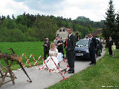
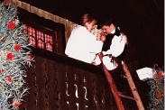
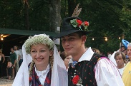
- OB POROKI -
Priprave – danes se je ohranila dekliščina (nevesta povabi svoje prijateljice) in fantovščina (ženin povabi svoje prijatelje).
Šranga – ko se ženin in nevesta peljeta k poroki v nevestini vasi vaški fantje postavijo šrango ali oviro, ženin mora plačati za nevesto.

Slide 6
- OB SMRTI -
V hiši, kjer je mrlič ponavadi ustavijo uro, obrnejo ogledalo, odprejo okna.
Ljudje pridejo kropit in navada je da bedijo celo noč.
Na pokopališču pojejo žalostne pesmi in po pogrebnem obredu vsak vrže zemljo ali nagelj v jamo.

Slide 7
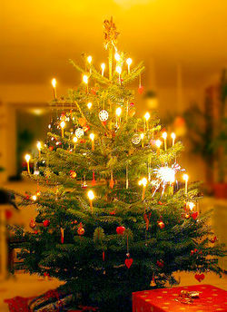
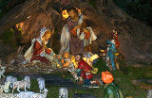
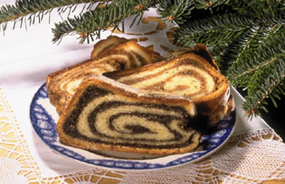
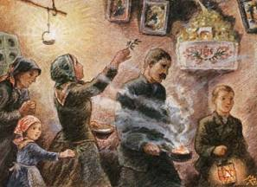
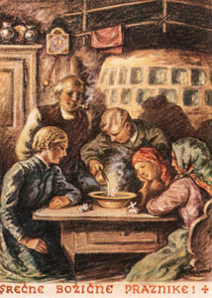
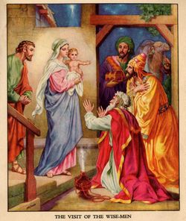
LETNE ALI KOLEDARSKE ŠEGE IN OBIČAJI - OB BOŽIČU –
Na sveti večer (24. dec.) ljudje postavljajo jaslice in božično drevesce.To je predvsem družinski praznik, ko družina skupaj moli, poje božične pesmi in gre k polnočnici.
Gospodar pokadi hišo (z ognjem, ki mu doda kadilo) in jo pokropi z blagoslovljeno vodo.

Slide 8
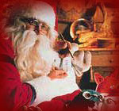
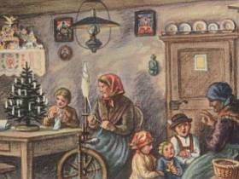
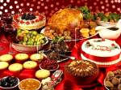
Darove nosi Božiček, simbolični starček, ki obdaruje otroke.
V sveti noči mora v vsaki hiši goreti vsaj ena luč.
Na sam božič velja, da se ne hodi po obiskih, ampak se na slavnostnem kosilu zbere vsa družina.

Slide 9
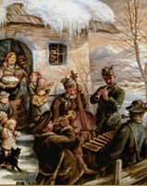
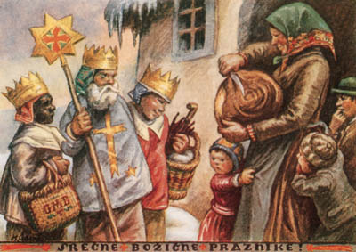
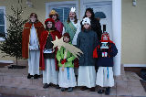
V božičnem času domove obiskujejo koledniki, ki pojejo koledniške pesmi, zaželijo srečo in zdravja v prihajajočem letu in nato dobijo darove.

Slide 10
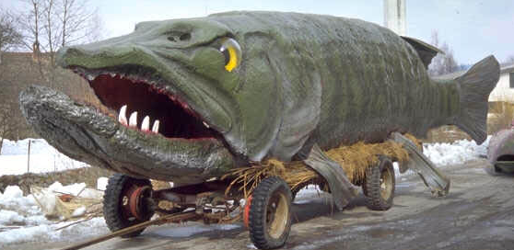
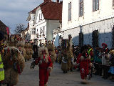
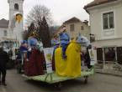
- PUST -
Šemljenje je eden najstarejših ljudskih običajev. Ljudje se šemijo, da bi pregnali zimo in prebudili naravo.
Obisk pustnih šem prinaša srečo in dobro letino, zato jih je potrebno obdarovati. Najpogostejše darilo je denar, ponekod pa dajo tudi krofe.
Pustne šeme nastopajo ponavadi v skupini, nič ne govorijo in skrbijo za ropot, plešejo in poskakujejo.

Slide 11
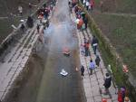
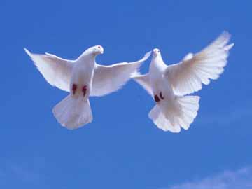
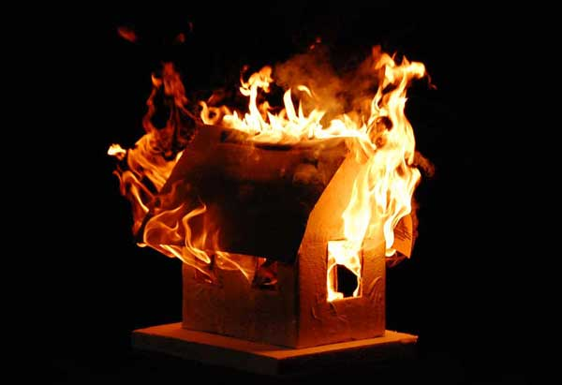
- GREGORJEVO – 12. marec -
Na Gregorjevo se “ ptički ženijo “ in naznanja pomlad.
Šega se je brez prekinitve ohranila predvsem v Kropi in Tržiču. Na predvečer sv. Gregorja spuščajo barčice s svečo po potokih in rekah.
To izhaja še iz časov, ko kovačem in čevljarjem ni bilo potrebno delati več ob sveči (ker se dan daljša), zato so “vrgli luč v vodo” .

Slide 12
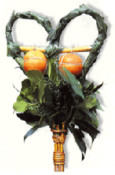
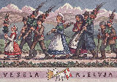
- VELIKONOČNI ČAS -
Navada je izdelovanje butar iz spomladanskega zelenja, ki jih na cvetno nedeljo nesejo blagoslovit v cerkev.
Teden pred veliko nočjo se imenuje “veliki teden”. Šege tega tedna so povezane s cerkvenimi obredi: blagoslov jedi in ognja, procesija...

Slide 13
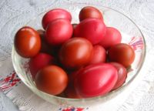
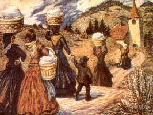
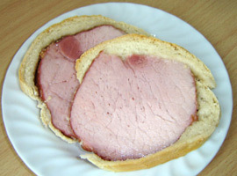
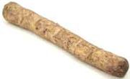
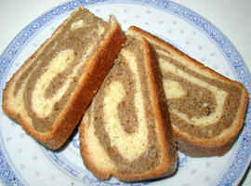
Navada je barvanje jajc (pirhov) in priprava velikonočnih jedi (potica, hren, šunka), ki se jih na veliko soboto nese k blagoslovu (žegnu).

Slide 14
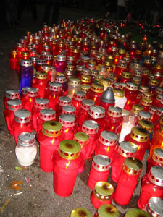
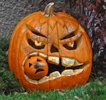
- 1. NOVEMBER -
Navada je, da 1. novembra obiščemo grobove umrlih sorodnikov, prijateljev in znancev.
Okrasimo jih s cvetjem in prižgemo sveče.
Ljudska navada, ki izhaja iz davnih časov je, da 31. oktobra zvečer ljudje postavijo pred vrata in okna izdolbeno bučo s svečo. Buča naj bi obvarovala pred demoni.

Slide 15
ŠEGE IN NAVADE OB DELU - OB ORANJU,SETVI, ŽETVI IN KOŠNJI -
Preden kmet zaorje prvo brazdo naredi križ z leskovo vejo, da bi bila njiva bolj rodna.
Najboljši dan za začetek oranja je ponedeljek, vsekakor pa ne petek (petek-slab začetek).
Med setvijo je potrebno molčati ali držati v ustih malo prosa.
Po končanih kmečkih opravilih je navada, da se pripravi slavnostno pojedino “likof”.
Dandanes veliko dela opravijo stroji, zato se je mnogo šeg opustilo.
Notes:
Olimp
Dsasd
sd

Slide 16
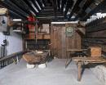
- PASTIRJEVANJE -
Ob koncu aprila pastirji v gorskih krajih ženejo živino na planine. Z njimi gredo tudi dekleta “planšarice, ki kuhajo in pripravljajo maslo in sir.
Pastir poganja živino s tremi leskovimi šibami iz istega grma, da se živina pase skupaj.
Pri odhodu iz hleva mora živina prestopiti na tla položeno verigo, da se zavaruje pred uroki in nesrečami.
Odhod živine na planino in povratek z nje je vedno pomenil enega od najimenitnejših dogodkov v teh krajih. Vsako leto prirejajo ob tem dogodku v Bohinju turistično prireditev “Kravji bal”.

Slide 17
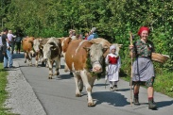
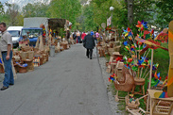
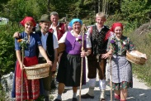
- KRAVJI BAL -
Kravji bal je poklon planšarjem, ki jeseni priženejo trope krav iz bohinjskih planin nazaj v dolino. Je največji bohinjski praznik.
Planšarji z višje ležečih planin privedejo okrašene trope živine in na ramenih prinesejo »basengo« - vse kar potrebujejo za izdelavo sira in druge stvari, ki so potrebne za življenje na planini.

Slide 18
HVALA ZA POZORNOST !!!
Viri:
Pavlin, Darko: Slovensko narodno izročilo, 1993
Zorec, Marjeta: Slovenski prazniki, 2005
Baš, Angelo: Slovensko ljudsko izročilo, 1980
Kunaver, Dušica: Slovenske šege ob Božiču in Novem Letu, 2005
Internetna gradiva (besedila in fotografije)

